Slide 1
«Розвиток комунікативної компетентності у старшокласників»
Соціально – психологічний тренінг
для підлітків 14 - 16 років

Slide 2
МЕТА: підвищення рівня комунікативної компетентності у підлітків.
ЗАВДАННЯ:
Пізнання своїх можливостей та обмежень у взаємодії з іншими людьми. Усвідомлення і зняття внутрішніх бар'єрів і затискачів, що заважають ефективній комунікації.
Розвиток здатності прогнозувати поведінку іншої людини.

Slide 3
Криголам. Знайомство та презентація свого “Я”
Мета: знайомство з учасниками, презентація себе, налагодження контакту між учасниками, розширення відомостей про присутніх, позитивні емоції.

Slide 4
Правила тренінгової роботи
- дотримуватись регламенту (пунктуальність); - слухати і чути; - бути активним; - говорити тільки за темою і тільки від свого імені; - не критикувати: кожен має право на власну думку; - толерантність; - взаємоповага; - говорити коротко, по черзі; - правило піднятої руки; - право ведучого тощо.

Slide 5
Вправа «Метафора».
МЕТА: визначити особливості самовираження учасників з допомогою метафоричних засобів.

Slide 6
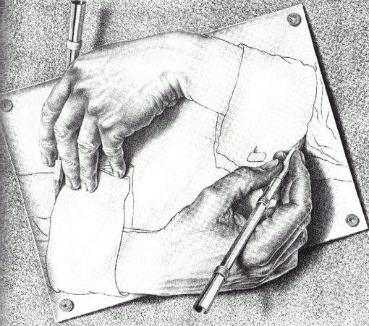
Вправа «Автопортрет»
МЕТА:
звернути увагу учасників на унікальність кожної особистості.

Slide 7
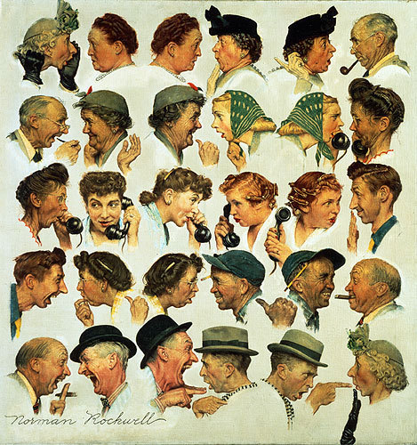
Вправа « ? »
Мета:
показати механізм створення комунікації, виявити чинники, що впливають на створення інформації.

Slide 8
Групова робота
«Якості та вміння, важливі для ефективного спілкування»

Slide 9
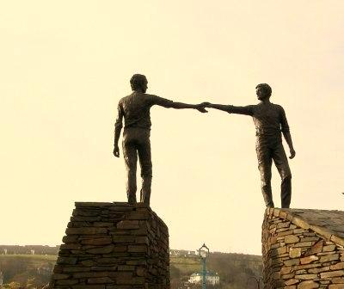
Вправа «Скульптура сьогоднішнього дня»
МЕТА: визначити настрій групи

